Slide 1
Raport 1
Adam Orfin
ISSP

Slide 2
Co udało się zrobić
Udało mi się wymyślić i zaimplementować końcowy design strony.
Stworzyłem 3 strony –
„Main page”
„Discover”
„Join”

Slide 3
Czego nie udało się zrobić
Udało mi się zrobić wszystko co za planowałem lecz na przyszłość przewiduje problem ze stroną z „newsami”

Slide 4
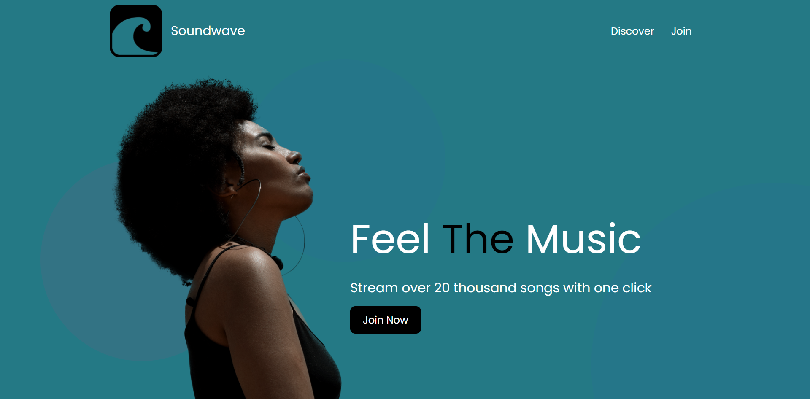
Wygląd „Main page”

Slide 5
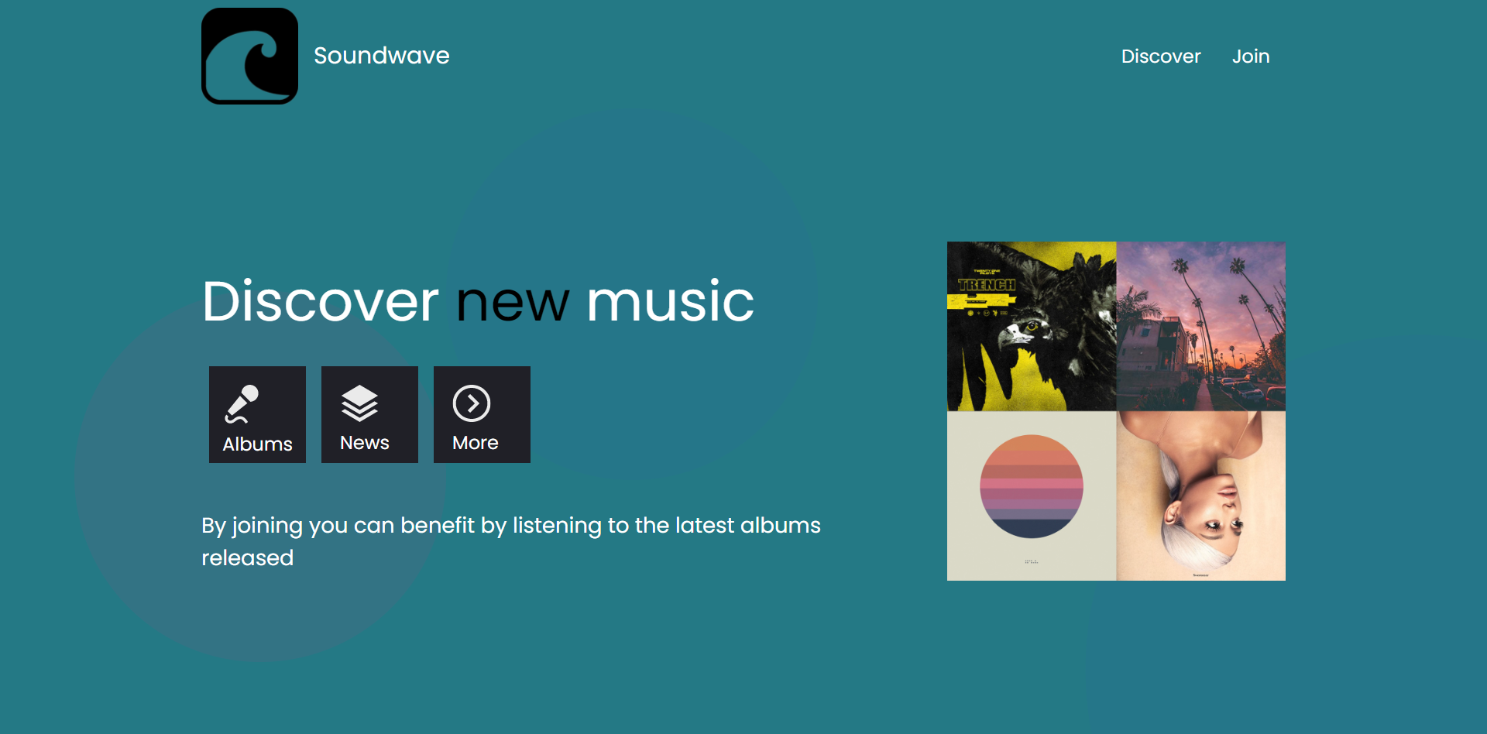
Wygląd „Discover”

Slide 6

Uwaga
Dane podstrony na razie nie zawierają żadnej zawartości

Slide 7
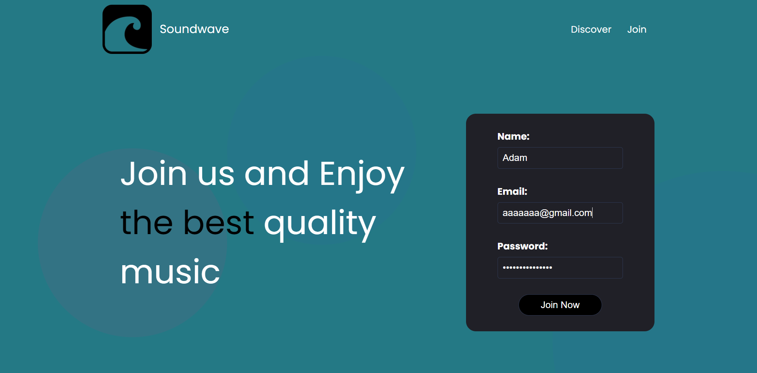
Wygląd Join

